Slide 1
cntv互动--初步运维架构

Slide 2
实现与目标
1、安装与监控
无→kickstart→ pxe+cobbler+kickstart
无→nagios和cacti→zabbix+monit
2、备份与恢复
无→nfs→moosefs→ceph?
无→db、svn→all
无→同城备份→异地备份
3、半自动化/自动化
1)python和shell脚本
2)puppet
3)vhost/虚拟化
4)DB与内网DNS、MHA
5)初步的托管平台
4、趋势分析
1)报警趋势，空间与性能
2)大网统一的、完善的托管平台
3)大网统一的、完善的分析平台
安装与监控
备份与恢复
半自动化/自动化
趋势分析

Slide 3
安装
1、系统安装
1)kickstart
2) pxe+cobbler+kickstart
通过配置cobbler自动部署DHCP、TFTP、HTTP，从客户端使用PXE引导启动安装，在安装过程中加载kickstart无人值守安装应答文件实现无人值守。
2、软件安装
1)monit
2)zabbix agent
3)ipmitool
4)raid tool
5)其他
系统安装
软件安装
Notes:
软件安装暂时没有利用kickstart的%packages，系统安装完成后，相关软件根据需求用脚本批量安装。

Slide 4
监控
cacti缺点：
1)机器量大时，使用过程中有某些机器图表数据显示异常。
2)无报警功能，需与其他工具(如：nagios)配合。
3)考虑到将来的趋势分析需求，需要获得db里的数据还要获得RRD文件里的数据，这样后续的抽取工作会复杂化。
监控选型

Slide 5
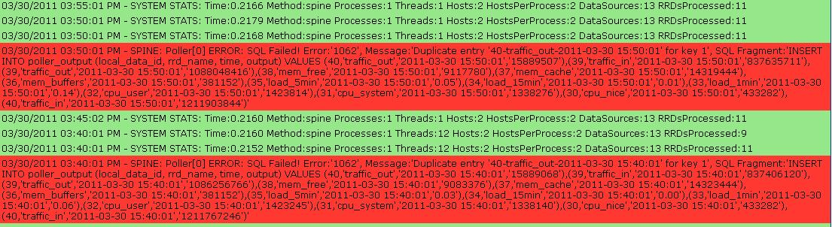
监控
cacti的bug：
分析：SPINE: Poller[0] ERROR: SQL Failed! Error:'1062', Message:'Duplicate entry是spine的一个BUG，但是不影响出图（其实粒度已经不准确）。开发者说在revision:5788已经将其修复，坑爹呢！
临时解决办法：从svn上checkout出来5788的版本，同时还要将Settings --- Poller --- Poller Interval 和 Cron Interval 改为每分钟一次，以及系统下的调度脚本改为每分钟一次。
会伴随有其他问题出现：DataSources:0 RRDsProcessed:0 ； Poller Output Table not Empty ；Duplicate entry（老问题依旧）。
监控选型

Slide 6
监控
nagios缺点：
1)复杂性，所有配置项目均在文件中，每个配置项目的语法都很特别，容易出错。当机器量上来的，更改配置是痛苦的体力活。
注：编写了相应脚本批量简单化操作。
2)图表，趋势图和可视化功能有限。
3) 有出现过报警不正常情况。
4)另外前期问题是nagios和cacti分别独立部署。
监控选型

Slide 7
监控
1、监控选型
扩展性
目前已知使用的用户
社区及厂商支持情况
工具本身实现语言
监控扩展开发语言
监控扩展过程
另外参考：
http://en.wikipedia.org/wiki/Comparison_of_network_monitoring_systems
2、选择zabbix：
1)企业级的解决方案，所有的配置信息和其他数据都存储在某一种数据库或mysql或oracle或PostgreSQL中。
2)zabbix的proxy分布式部署。
监控选型

Slide 8
监控
1、监控软件
结合zabbix社区提供的配置项，percona的监控插件，mysql monitor2.+及sohu开源的mysql监控项，根据实际业务情况调整各个metric。
注：另外利用monit看护ssh、crond和zabbix agent等进程
2、安装raid tool监控raid卡和硬盘
1)hp的hpacucli
2)lsi的megaCli
3)adaptec的arcconf
注：SSD硬盘监控多用smartctl；
raid卡充电时间控制。
3、ipmitool监控其他硬件
1)偶尔也会用到mcelog，特别是与cpu和内存有关的问题
2)另外偶尔也会利用ipmitool批量快速重启多台机器
监控软件
监控硬件

Slide 9
监控-用hpacucli检查RAID卡电池故障一例
[root@localhost]# hpacucli ctrl all show config detail
Smart Array E200 in Slot 1
Controller Status: OK
Cache Board Present: True
Cache Status: Temporarily Disabled
Accelerator Ratio: 50% Read / 50% Write
Drive Write Cache: Disabled
Total Cache Size: 128 MB
No-Battery Write Cache: Disabled
Cache Backup Power Source: Batteries
Battery/Capacitor Count: 1
Battery/Capacitor Status: Failed (Replace Batteries)
SATA NCQ Supported: False
监控硬件

Slide 10
监控-用ipmitool处理硬件故障一例
1、现象：
机器会自己重启，或者如果执行一个gunzip操作，会hang，然后机器重启。
2、处理过程：
1)切换业务到备用服务器
2)[root@localhost]# ipmitool sel list
7a | 12/14/2011 | 02:08:45 | Memory #0x02 | Uncorrectable ECC | Asserted
从http://support.dell.com/support/edocs/software/smdrac3/idrac/idrac1.11/en/ug/html/chap13.htm
核对看知道为
Critical
ECC Uncorr Err: Memory sensor, uncorrectable ECC ( <DIMM Location> ) was asserted
An uncorrectable ECC error was detected.
找相应配件更换。
监控硬件

Slide 11
监控-用mcelog处理硬件故障一例
1、现象：会突然hang，hang期间不能做任何操作，无任何错误信息写到/var/log/messages中。
2、处理过程：1)切换业务到备用服务器。2)确定当时业务量不大。3) echo "-17" > /proc/`cat /var/run/sshd.pid`/oom_adj
利用monit看护并重启ssh，写简单脚本记uptime，hang时没有uptime日志。4)调整kernel.panic_on_oops = 1和kernel.panic = 1，打开kdump，没有发现任何信息，确认不是Page faults and kernel Oops under heavy disk IO引起的bug 584924。
5)用ipmitool没有看到错误信息
6)根据mcelog的日志：
Northbridge RAM Chipkill ECC error
Chipkill ECC syndrome = c720
bit40 = error found by scrub
bit45 = uncorrected ecc error
bit59 = misc error valid
bit61 = error uncorrected
联系厂商确认。
监控硬件

Slide 12
备份与恢复
1、备份
1)开始使用nfs来做备份，仅备份db，而且扩容比较麻烦。
2)选择 moosefs
a)简单，有类似垃圾回收站功能，可以有多份数据。
b)目前无配额限制，等待1.7GA，这样可以放置更多内容。
c)使用heartbeat+drbd解决master单点故障。
d)根据社区情况，后面可能考虑ceph。
3)现在正在做同城备份，解决机房单点问题，如：机房UPS升级或网络切割。
4)异地备份
2、恢复
1)db有定期恢复测试，验证备份的有效性。
2)恢复测试方式有随机或按业务两种。
备份与恢复

Slide 13
半自动化/自动化
1、半自动化/自动化
1)利用fabric或ssh公钥密钥
编写python或shell脚本批量处理
2)puppet
a) puppet证书管理。
b)有遇到过cpu100%的情况。
c)puppet master集群方案。
d)后续考虑大量使用。
3)vhost/虚拟化
主要针对web应用，先用vhost方式，然后过渡到虚拟化。
4)DB与内网DNS、MHA
a) 利用内网DNS解决没有什么压力的数据库方便合并到一台机器。
b) 在DB故障切换后，不用考虑调整前台的配置文件，利用内网DNS仅改一下A记录即可。
c)MHA主要解决一主多从的切换问题。
5)初步的托管平台：DNS管理，服务器信息，监控系统，memcache等
半自动化/自动化

Slide 14
趋势分析
4、趋势分析
1)报警趋势，空间与性能
比如分别按年季月周日进行的同比和环比等
2)大网统一的、完善的托管平台
3)大网统一的、完善的分析平台
趋势分析

Slide 15
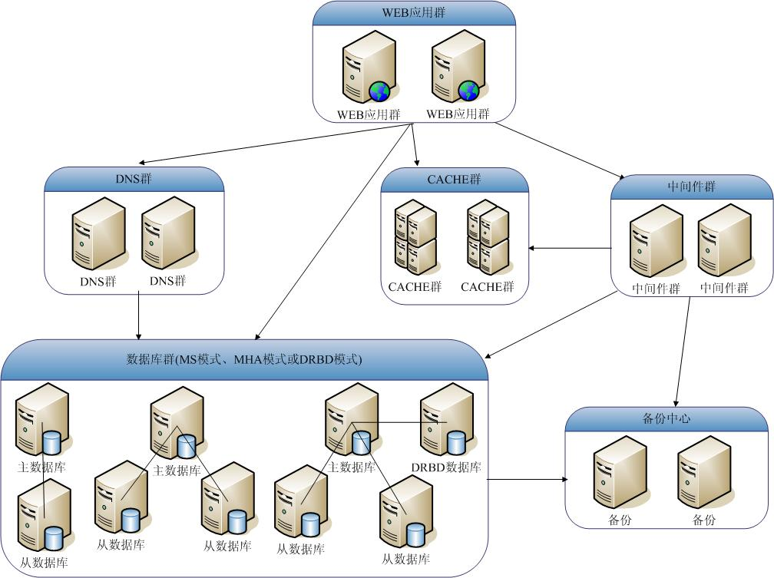
部署图
Notes:
少画了监控服务器

Slide 16
抛砖引玉
SELECT A.user_id as user_id,A.name as name,A.description as description,
A.notice as notice,A.head_pic as head_pic,A.user_name as user_name,
A.category_id as category_id,A.tags as tags,A.last_updated_time as last_updated_time,
A.last_updated_by as last_updated_by,A.personal_address as personal_address,
A.channel_theme as channel_theme,A.credit as credit,
A.video_review as video_review,B.video_count as video_count,
B.album_count as album_count,B.visit_count as visit_count,
B.fav_count as fav_count,B.comment_count as comment_count,
B.subscription_count as subscription_count,B.rate as rate,
B.rate_count as rate_count
FROM object_channel as A LEFT JOIN object_channel_count as B ON A.user_id=B.user_id ORDER BY B.fav_count DESC LIMIT 0,20;
注：user_id为主键

Slide 17
抛砖引玉
执行计划：
+----+-------------+-------+--------+---------------+---------+---------+--------------------+--------+---------------------------------+
| id | select_type | table | type | possible_keys | key | key_len | ref | rows | Extra |
+----+-------------+-------+--------+---------------+---------+---------+--------------------+--------+---------------------------------+
| 1 | SIMPLE | A | ALL | NULL | NULL | NULL | NULL |17110504| Using temporary; Using filesort |
| 1 | SIMPLE | B | eq_ref | PRIMARY | PRIMARY | 4 | test.A.user_id | 1 | |
+----+-------------+-------+--------+---------------+---------+---------+--------------------+--------+---------------------------------+

Slide 18
谢谢！

